Slide 1




BLiP Desk
Operador

Slide 2


NOSSOS COMBINADOS
Levantar a mão
e aguardar
(em caso de dúvida)
Manter a câmera ligada
Desligar o áudio

Slide 3
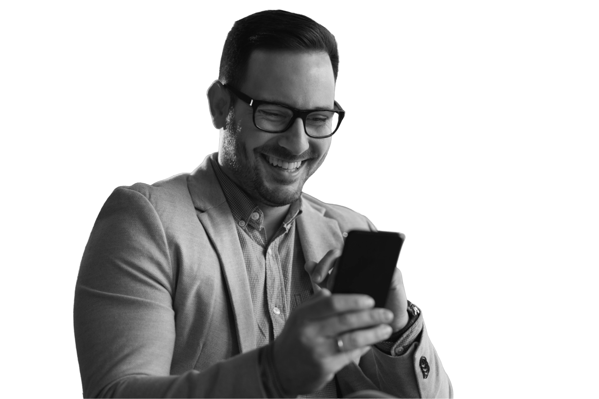
Blip Desk
O que é?
O Blip Desk é a ferramenta da Blip que permite que um bot redirecione (transborde) a conversa de um usuário para um atendente humano no cenário receptivo. Há o cenário ativo que é enviado a mensagem ao cliente. O Blip é uma das primeiras plataformas a permitir essa união, visando sempre a conexão entre a empresa e o consumidor.

Slide 4
Blip Desk
Para o cliente, ele continua utilizando os canais de conversação que ele já utiliza, como WhatsApp, Messenger, Chat, Instagram e outros.
Para o atendente, chegam todas as informações coletadas pelo bot antes do transbordo, o que permite um atendimento mais rápido e contextualizado.
No cenário do CFE recebemos os dados do cliente via pendência no Solar.

Slide 5
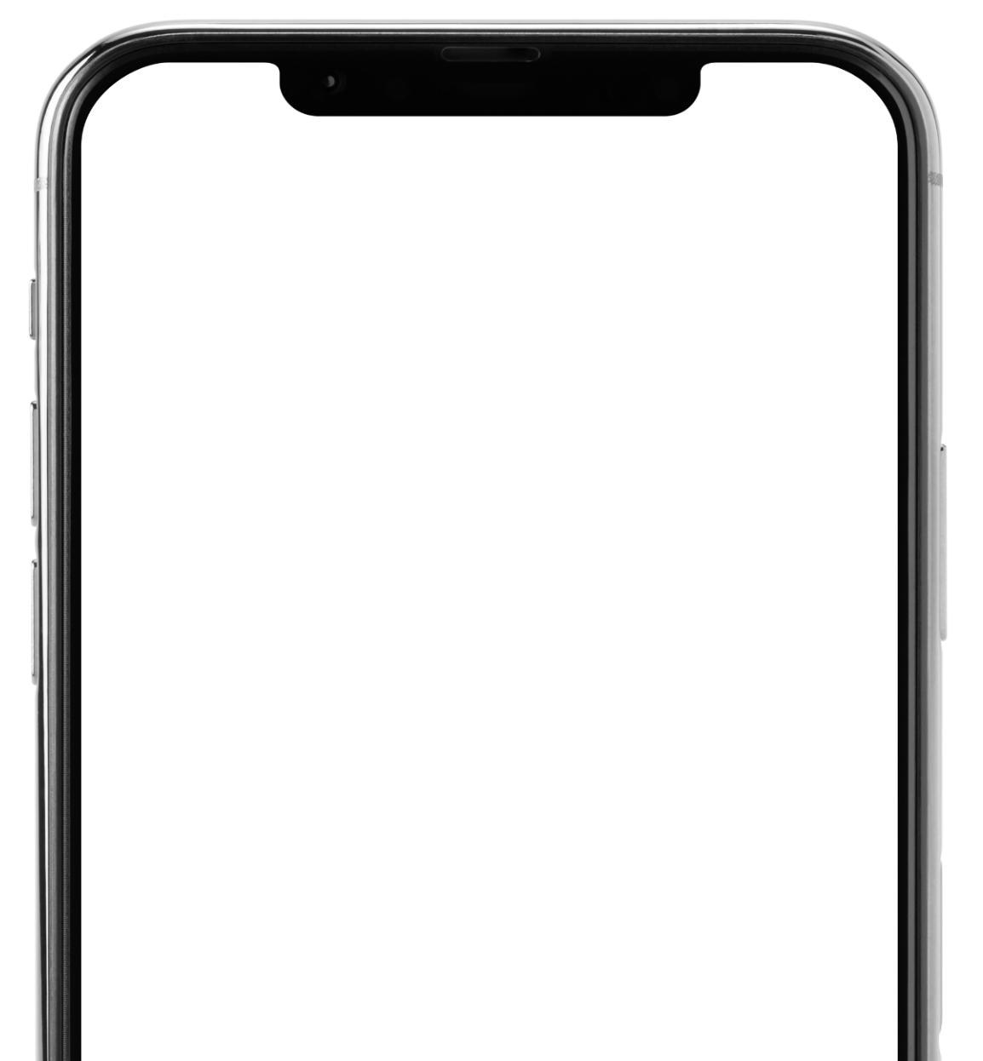

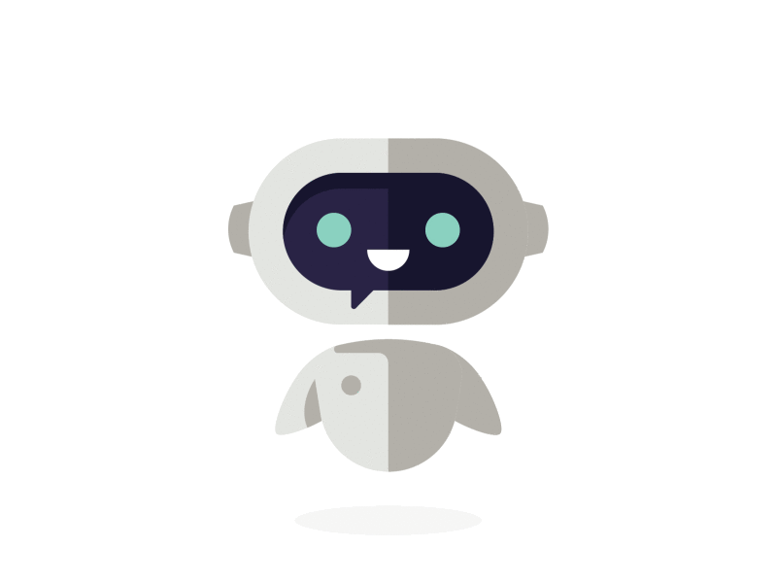

Glossário Blip
Tickets
Um ticket representa
um atendimento.
Ticket = Cliente
Tag
Tags são tabulações.
Elas devem ser adicionadas ao finalizar o atendimento de um ticket.
Notes:
Uma vez cadastrado em um dos Apps: Móvel, Residencial ou site a senha e e-mail cadastrado sempre serão os mesmos para ambos acessos.

Slide 6

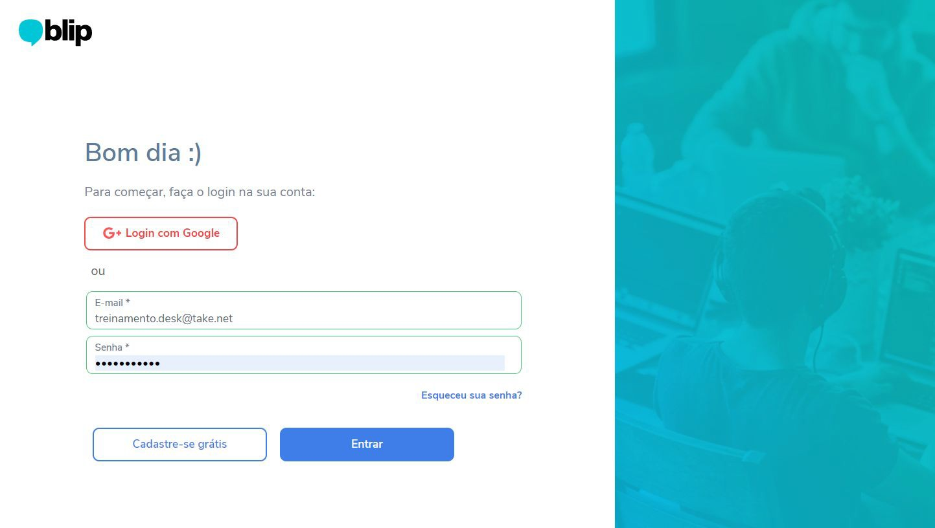
Página de Acesso
É aqui onde tudo começa...
Para o primeiro acesso é importante se atentar se você está acessando corretamente com o e-mail da empresa, ok?
A página de acesso para os operadores é essa: https://claro.desk.blip.ai
Digitar seu
e-mail e senha

Slide 7
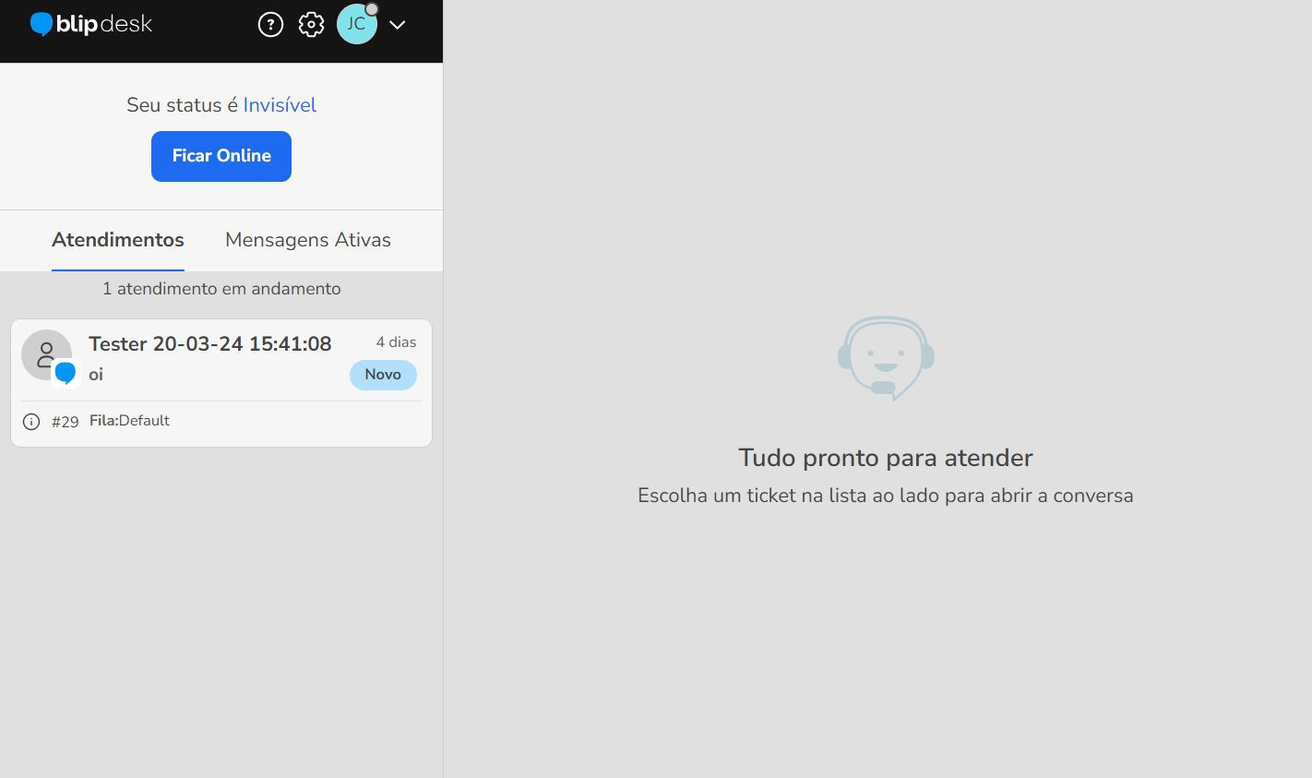
Atenção!
Você sempre estará com o status invisível.
Sabemos que nem sempre estamos 100% preparados para atender os clientes ao entrar na plataforma, por esse motivo, você precisa clicar em “Ficar Online” para iniciar os atendimentos, ok?
O status invisível não permite
que você receba novos clientes
ou faça atendimentos.
Clique em Ficar Online

Slide 8

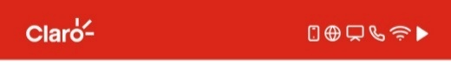
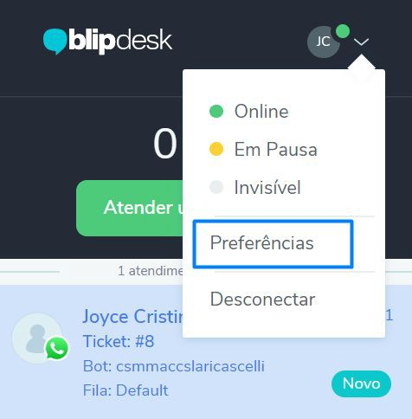
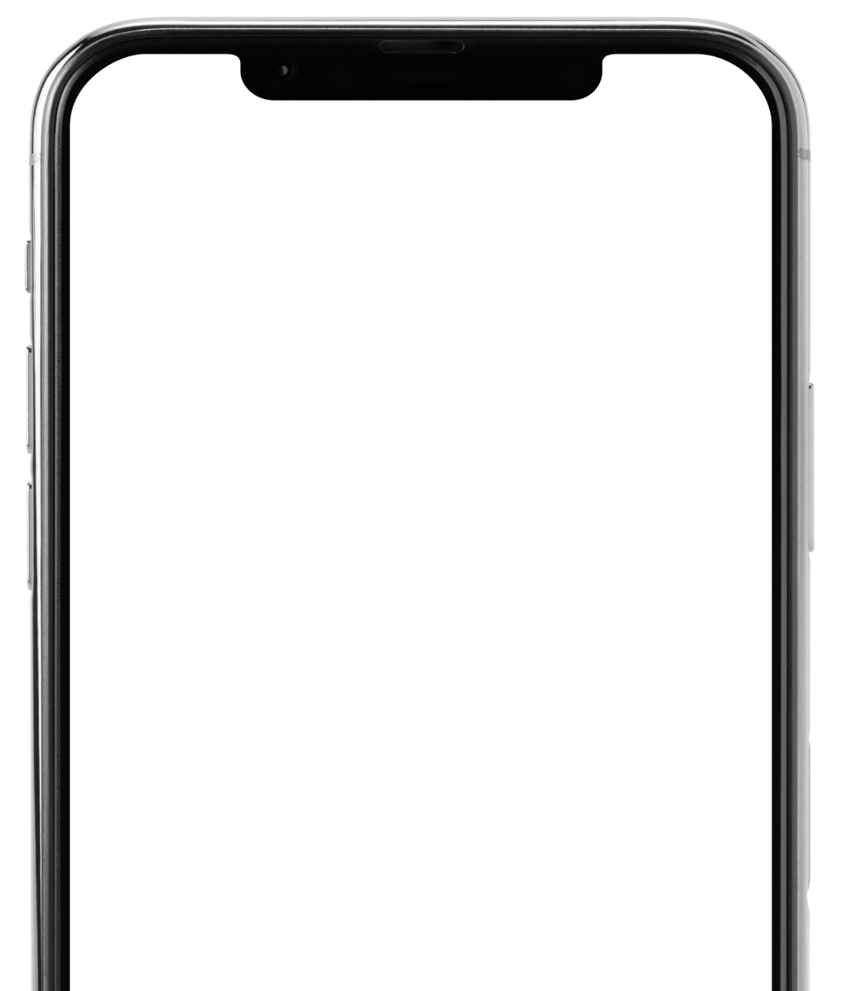
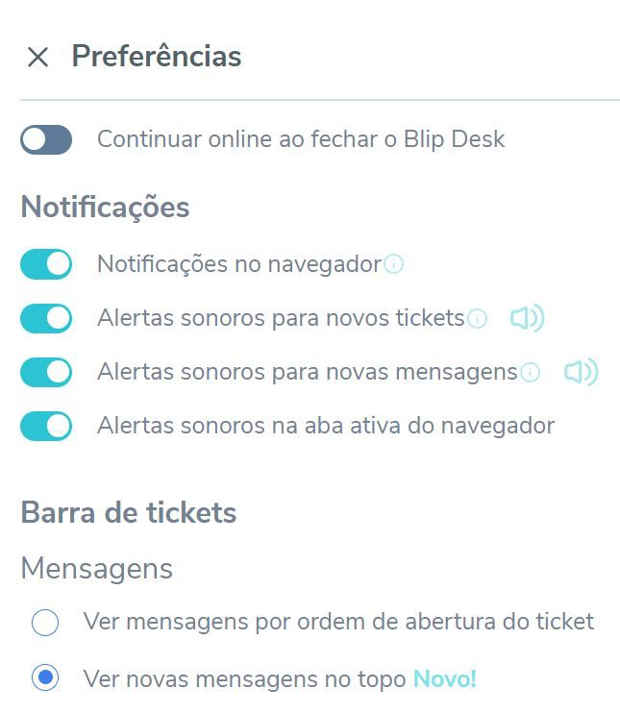

Preferências (1º acesso)
Como boa prática, sempre deixe ativados dessa mesma forma do print ao lado, você ficará super atento a cada nova mensagem do cliente e, consequentemente, melhorará o seu tempo de atendimento.
As preferências têm como objetivo personalizar os alarmes sonoros,
as notificações e a barra de ticket.
Notes:
Uma vez cadastrado em um dos Apps: Móvel, Residencial ou site a senha e e-mail cadastrado sempre serão os mesmos para ambos acessos.

Slide 9
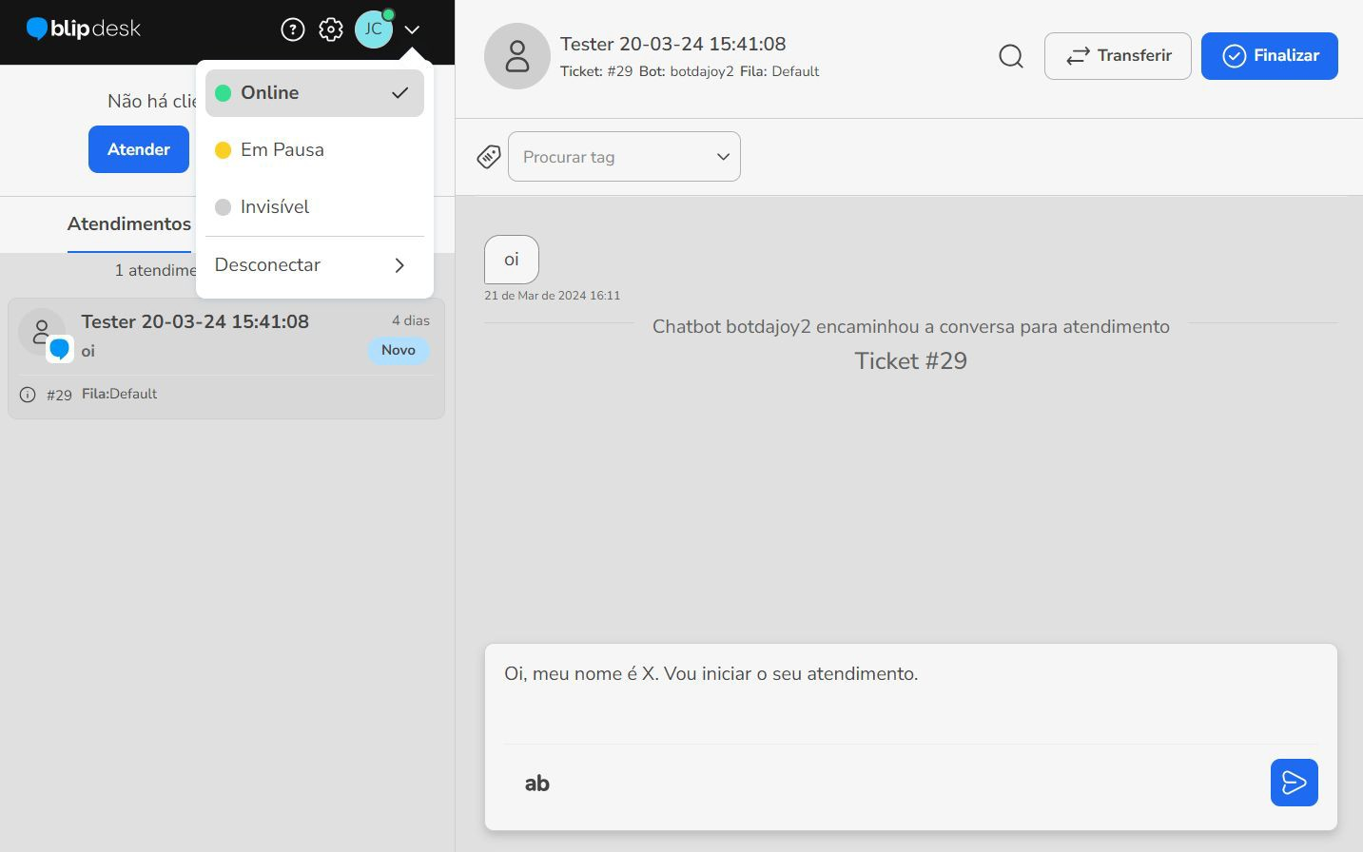
Página de Acesso
Dentro do BlipDesk é possível escolher um ”status” para indicar a sua disponibilidade para iniciar os atendimentos.
Esses status são gerenciados pelo o próprio operador e cada um deles tem o seu objetivo, é importante que a sua utilização seja alinhada com os próprios gestores da equipe.

Slide 10
Página de Acesso
Eles possuem a seguinte funcionalidade:
Online: Esse status indica que você está apto para iniciar os atendimentos, enquanto você estiver com o status online, você receberá normalmente os tickets.
Em Pausa: Esse status indica que você está em pausa, normalmente, ele é utilizado para pausas de lanches ou banheiro. Você não receberá novos tickets com essestatus.
Invisível: Você também não receberá novos tickets e deve ser alinhado com os gestores a melhor forma da sua utilização.

Slide 11
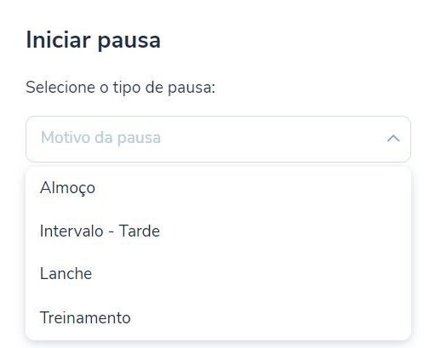
Pausa Personalizada
Quando a pausa for selecionada, abrirá um “sub motivos” com a lista previamente cadastrada.
Os procedimentos adotados para pausa no seu atendimento são os mesmos praticados hoje na sua Empresa! Dúvidas? Contate seu supervisor.

Slide 12
Fiquei Online
E agora?
Agora vamos explorar o que a plataforma tem como diferencial para o seu atendimento acontecer com qualidade e inovação.
O que veremos a seguir:
Status.
Preferências.
Barra de Tickets
e Fila de atendimento.
Funcionalidades do Desk.
Histórico da conversa com o bot
Dados do contato: Perfil e Histórico.
Comentários.
Tags.
Finalização de tickets.

Slide 13
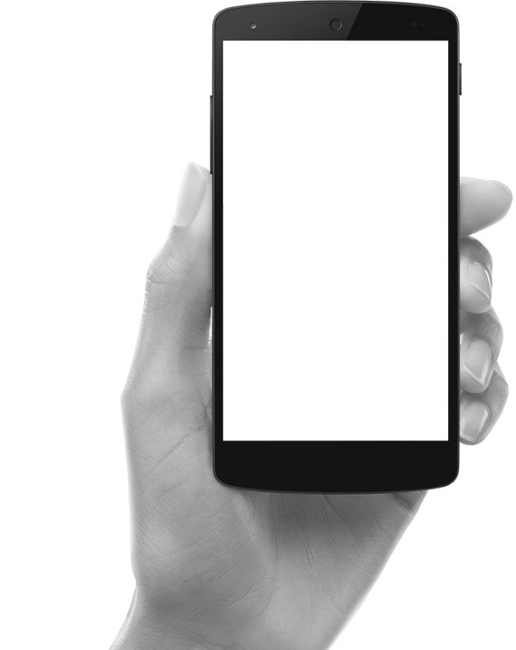
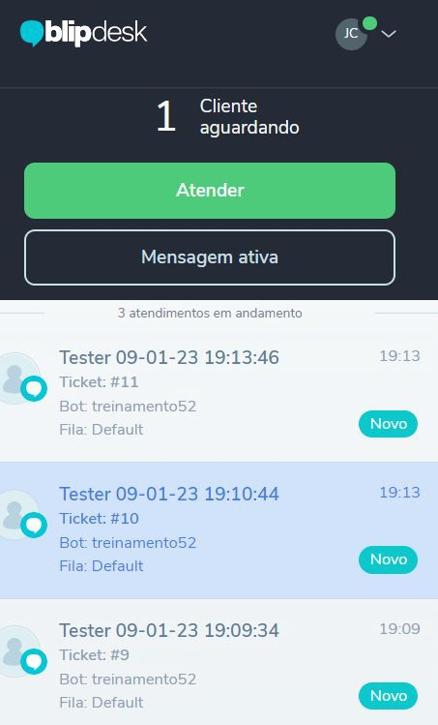
Barra de Tickets e
Fila de Atendimento
Fila de atendimento: Indica a quantidade de clientes que aguardam atendimento.
Barra de Tickets: A barra de tickets aparecem todos os atendimentos,
você consegue atender eles de forma simultânea, assim como funciona
numa conversa de WhatsApp hoje!
Quando está sinalizado.
“Novo” indica que o operador ainda não respondeu aquele cliente após ele ser atribuído para o atendimento.

Slide 14
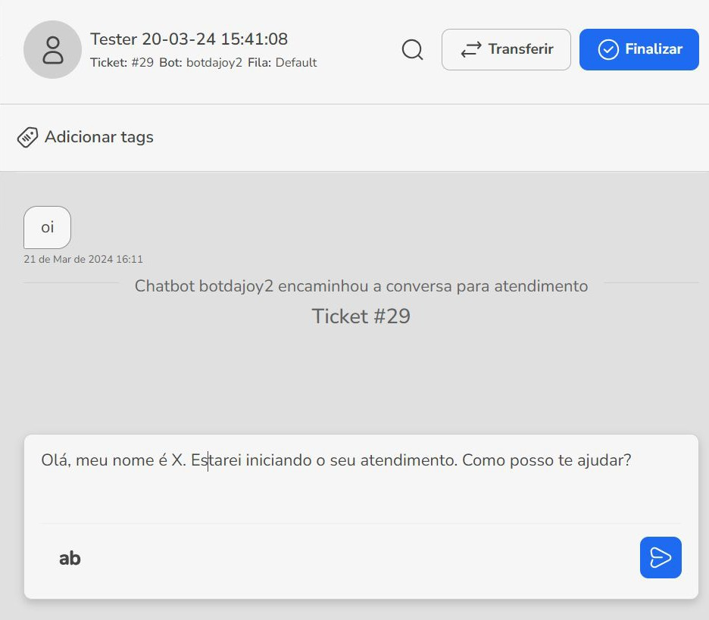
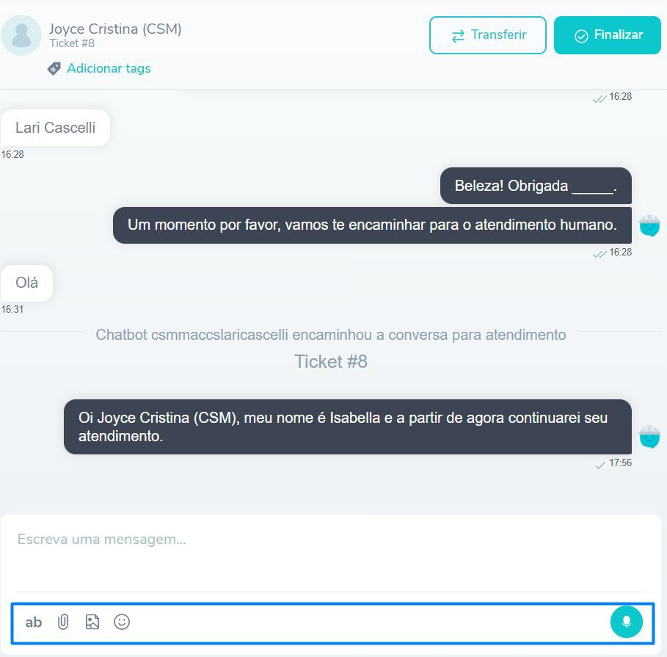
Funcionalidades do Desk
O Blip Desk permite que você envie arquivos, fotos, emojis e áudios, além disso é possível cadastrar respostas prontas para facilitar
os atendimentos.
Lembrando que essas funcionalidades podem ser habilitadas ou não pelos gestores.
Para começar a interagir com o cliente, escolha respostas prontas de abordagem + Enter.

Slide 15



Funcionalidades do Desk
ab
Respostas prontas: São pequenas macros/resposta-padrão cadastradas pelos gestores a fim de agilizar o atendimento.
Arquivos e fotos: É possível buscar por arquivo/fotos baixados no computador ou copiar
e colar na caixa de mensagem. Os operadores conseguem tanto enviar como receber também.
Emojis: Os emojis são os mesmos que possuem na canal do WhatsApp hoje. Não é possível delimitar quais emojis podem aparecer ou não.
Áudio: Épossível tanto enviar áudio como receber, não têm limite de tempo e não é possível aumentar a velocidade do áudio recebido.
Para começar a interagir com o cliente, escolha respostas prontas de abordagem + Enter.

Slide 16

Exemplos de
respostas prontas
Abordagem: Olá, [Nome]! Este é o WhatsApp oficial da Claro ✅ Meu nome é [login usuário logado na blip], falo do atendimento especializado da Claro. Agradeço sua disponibilidade! 🙏 Por segurança precisamos validar alguns dados para prosseguir com o atendimento. Poderia me confirmar;
Número do pedido;
Nome completo;
CPF;
Data de nascimento;
Endereço da instalação;
Para te ajudar da melhor forma, poderia me confirma qual foi o motivo da Correção ou desistência?

Slide 17
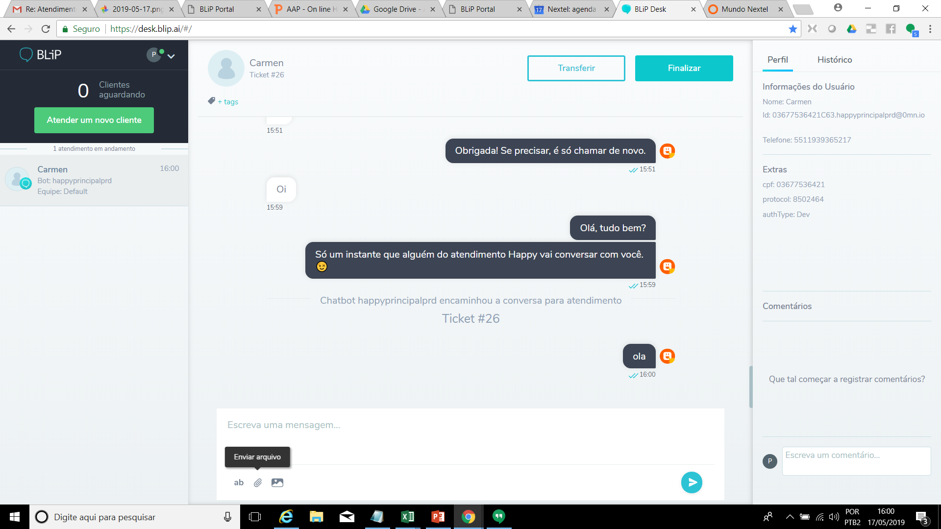
Conversando com Cliente
|

Slide 18
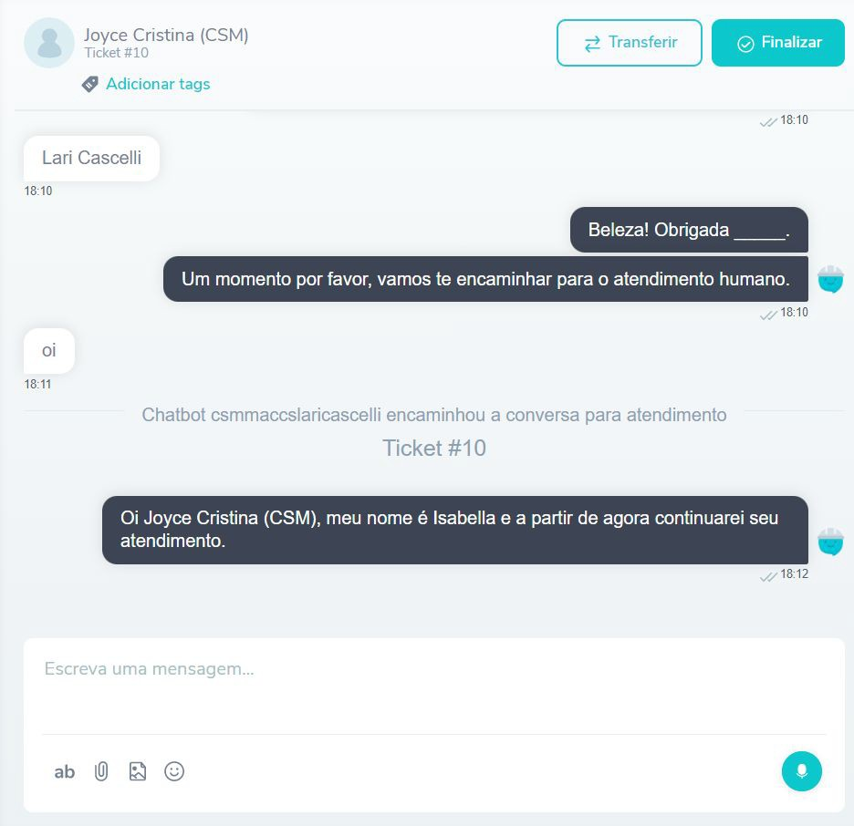
Histórico do Bot
Quando o usuário é encaminhado para o atendimento humano, o operador consegue visualizar toda a conversa que o cliente teve com o bot.
Dessa forma, ele tem em sua tela a jornada de conversação para entender quais são as dúvidas ou tópicos que o cliente previamente deseja falar.
Nesse momento é possível identificar e diagnosticar, através dessa conversa, em que ponto da Jornada o cliente precisa de ajuda.

Slide 19
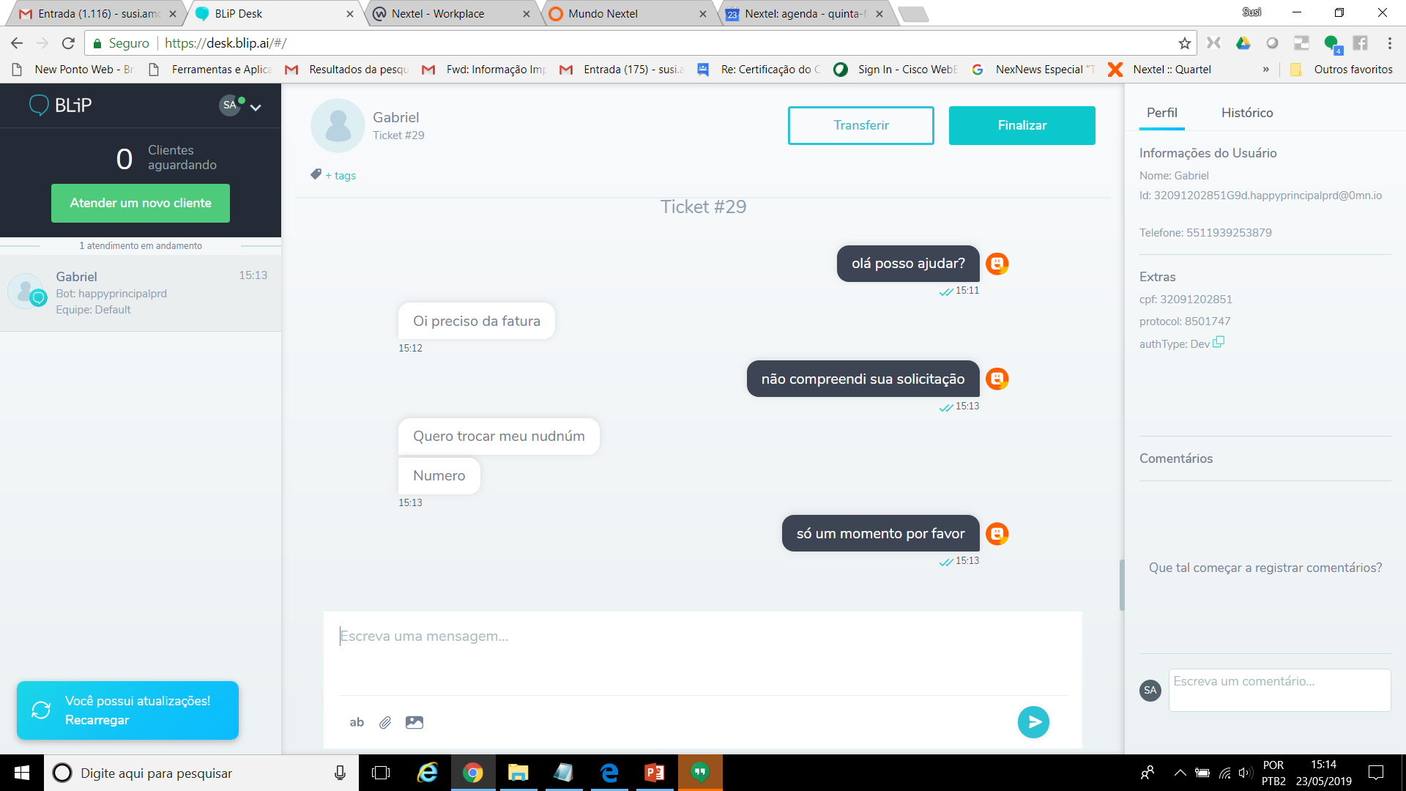
Dados do Contato: Perfil
Perfil: Apresenta o nome e telefone.
Esses dados são preenchidos de forma automática de acordo com o WhatsApp do cliente.
Os dados do cliente vão aparecer no campo “Perfil”.

Slide 20
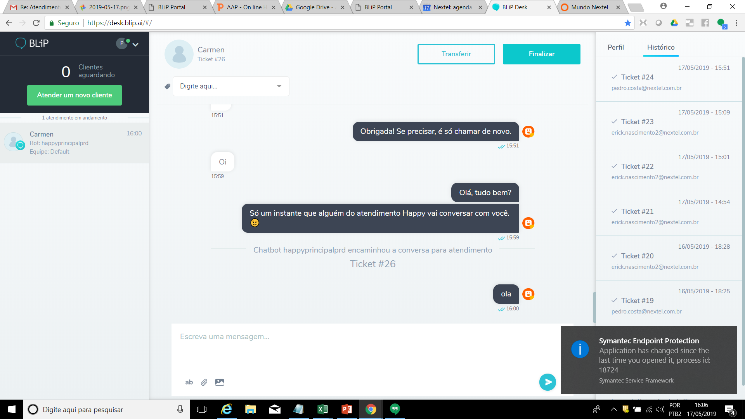
Dados do Contato: Histórico
Histórico: Toda vez que o cliente é transferido para o atendimento humano é gerado um ticket, o operador tem acesso a todas as conversas anteriores deste cliente. Isso depende se foi atendido pelo mesmo operador ou outro da equipe.
Todas as vezes que o cliente entrar
em contato, ficará registrado no campo “Histórico”.

Slide 21

Comentários
O campo de “Comentários” fica disponível para o operador cadastrar uma nota que ele considera importante para aquele contato.
Os comentários ficam disponíveis apenas para o operador, o cliente não tem acesso ao que for digitado.
Opção de incluir e salvar comentários para auxiliar na análise e em um próximo atendimento.

Slide 22
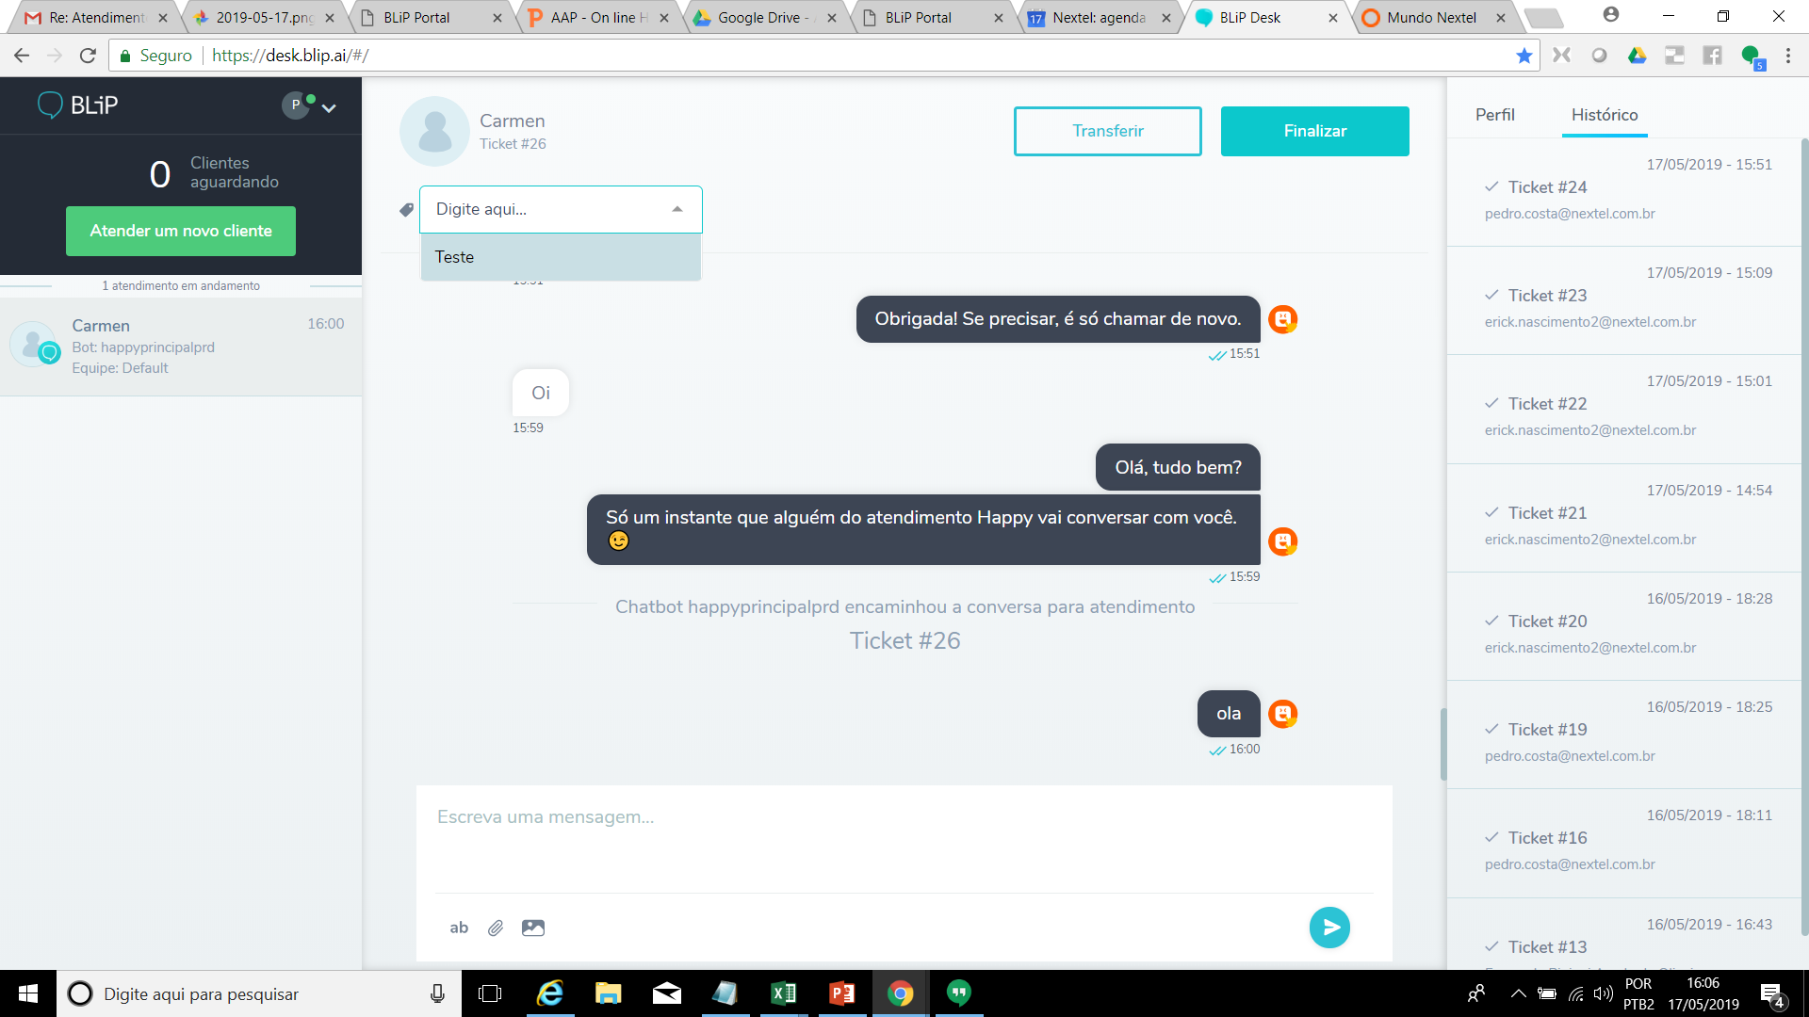
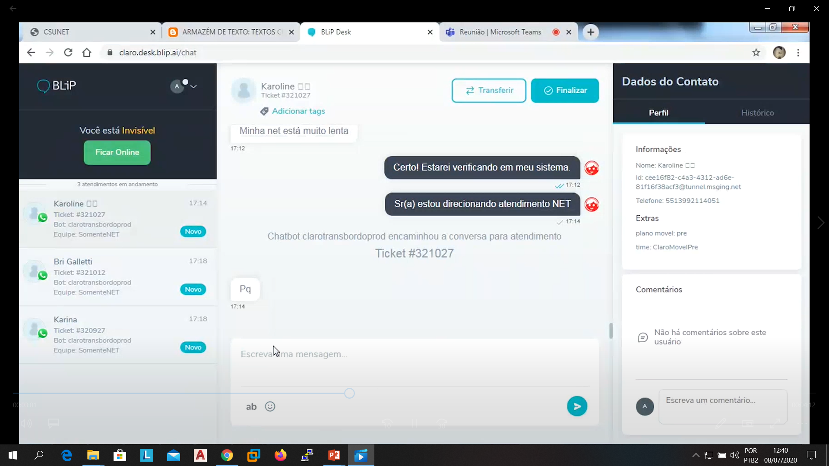
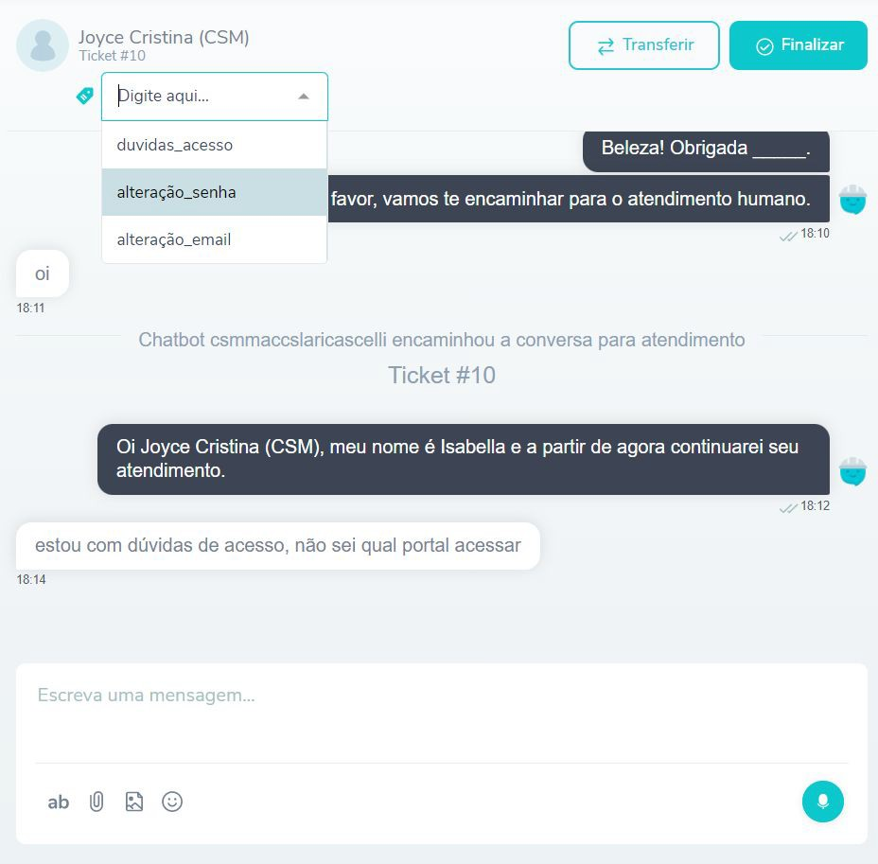
Tags - Tabulação
TAGS produtivas devolvem o cliente para jornada de compra.
As Tags possuem papel fundamental de indicadores.
Elas servem para entendermos o motivo de contato do cliente e implementar melhorias no fluxo do bot.
O objetivo é cada vez mais otimizar a jornada do atendimento.
Em adicionar tags, você tabula seu atendimento.

Slide 23
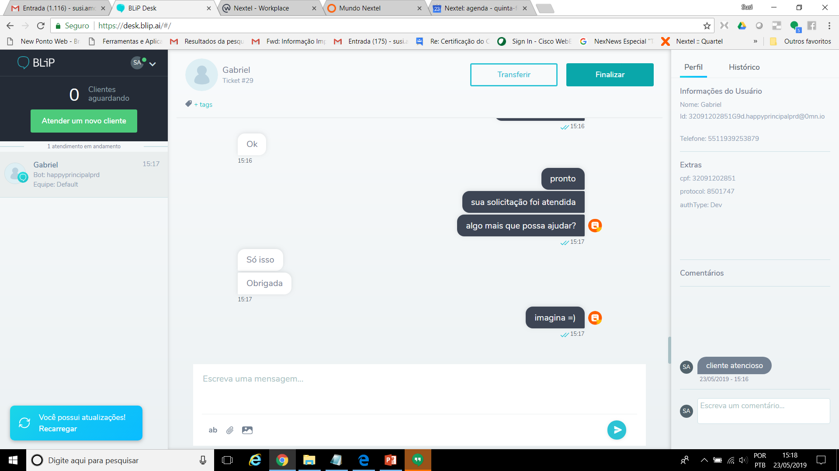
Finalizar
Essa é a etapa final do atendimento, caso você já tenha atendido a demanda do cliente basta clicar em “Finalizar”.
Clique na opção “Finalizar”.

Slide 24
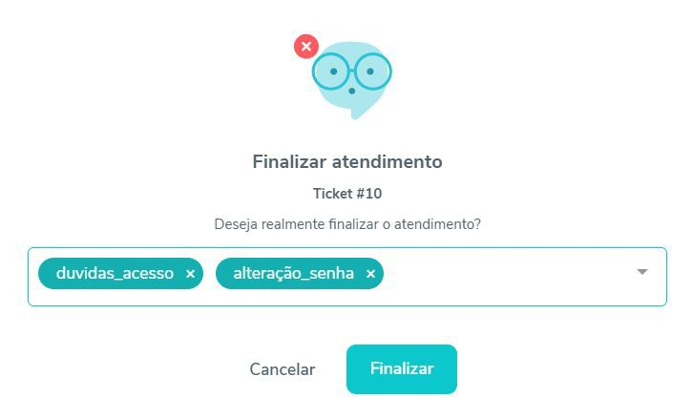
Finalizar
O Desk faz um Double Check daquela ação, nesse momento, o operador pode conferir
as tags ou cadastrá-las.
As tags são obrigatórias, ou seja, o operador não consegue finalizar o ticket sem as tags.
Tags produtivas devolvem o cliente para jornada de compra.
Caso você precise rever alguma tabulação
não precisa voltar a tela de atendimento.
Nesse momento você consegue acertar a tabulação deletando e/ou adicionando uma nova tag.
Clique em “Finalizar” novamente.

Slide 25
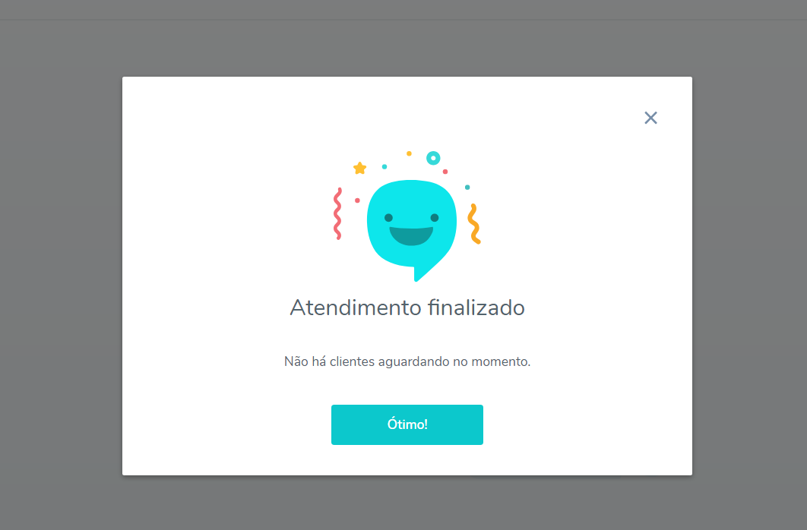
Até logo!
Ticket finalizado e atendimento feito com sucesso!

Slide 26
Segue
a dica desse atendimento

Slide 27

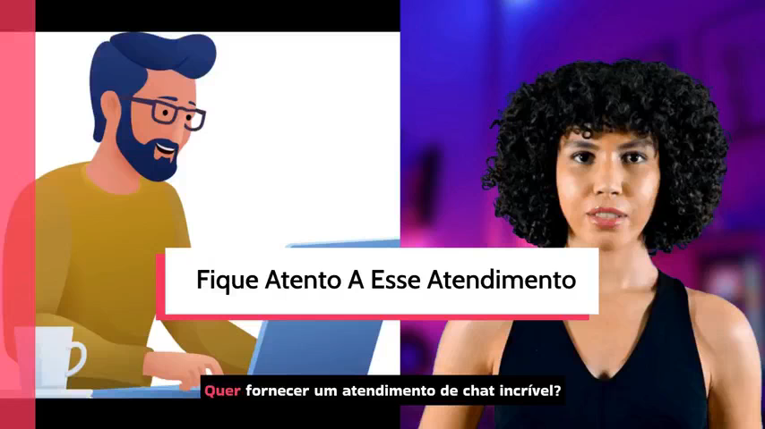

Atendimento via chat!

Slide 28
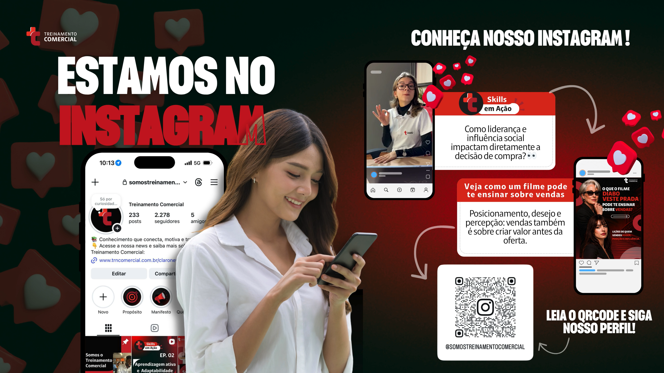

Slide 29
